Slide 1


C214 – Engenharia de Software Controle de Versão com Git
Prof. Christopher Lima
christopher@inatel.br

Slide 2

Já sabemos que software é desenvolvido em equipe
GTA V teve mais de 1000 pessoas envolvidas 😱

Slide 3


Como a equipe irá compartilhar o projeto?
Pen drive? 🤢 E-mail? 🤢

Slide 4
E controlar a versão?
Planilhas? 🤢

Slide 5
UMA pessoa escrevendo um documento já é problemático suficiente controlar a versão
Fonte: Google Imagens

Slide 6
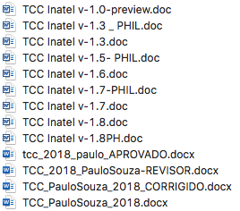
DUAS pessoas vira o caos
Fonte: Eu e meu aluno ☺

Slide 7
Imagine uma equipe com mais de 8000 pessoas?

Slide 8
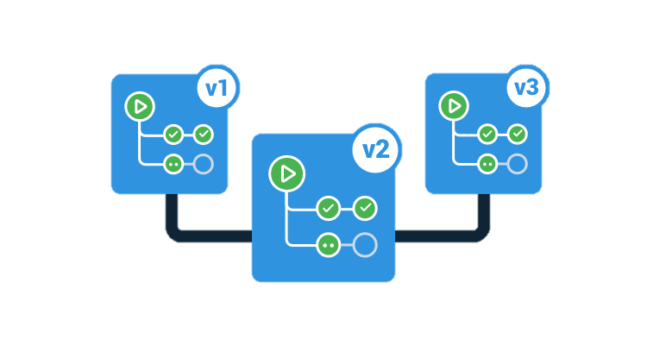
Quais os dois problemas anteriores?
Manter a versão
Compartilhar os documentos

Slide 9

Um Sistema de Controle de Versões oferece uma solução para os problemas anteriores
Repositório (compartilhado) para armazenar a versão mais recente do código
Permite recuperar versões mais antigas (versionamento)

Slide 10
Surgiu nos anos 70
Desenvolvido para o UNIX

Slide 11
Outros sistemas mais antigos
Anos 90
Anos 80

Slide 12
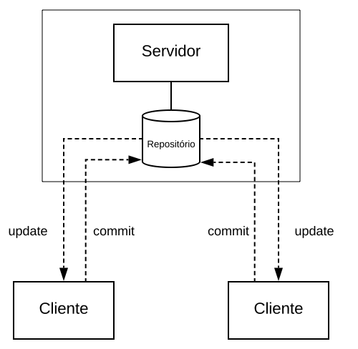
São sistemas centralizados e baseado em arquitetura cliente/servidor
Único servidor com repositório e o sistema de controle de versão.
Clientes acessam o servidor para obterem a versão mais recente.
Clientes atualizam o servidor com o commit.

Slide 13
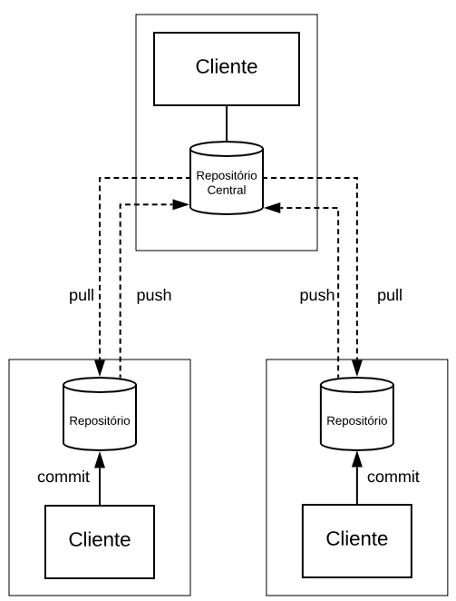
Inícios dos anos 2000 surgiram os Sistemas de Controle de Versões Distribuídos (DVCS)
Cada cliente possui um repositório local completo
Na teoria os clientes (peers) são funcionalmente equivalentes.
Na prática existe uma máquina principal com uma versão de referência do código fonte.
Repositório Central
Clientes podem trabalhar de forma independente e off-line realizando commits no repositório local

Slide 14
Como sincronizar com o repositório central?
push (enviar para o repositório central)
pull (atualizar o repositório local)

Slide 15

Vantagens do DVCS (Distributed Version Control System)
Trabalhar Offline
A maioria das operações são mais rápidas, pois podem ser feitas localmente.
As operações de commit são realizadas com mais frequência.

Slide 16
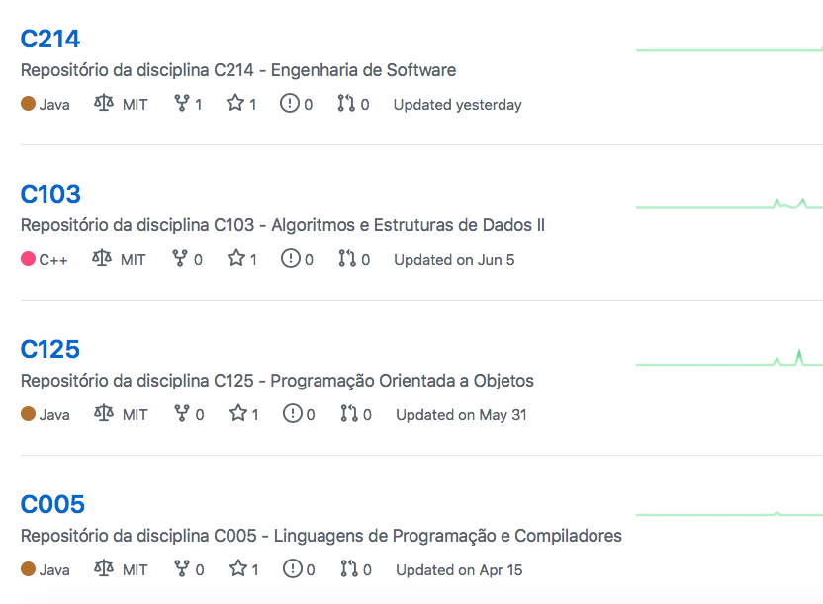
Multirepos vs Monorepos
Um repositório por projeto - Multirepos

Slide 17
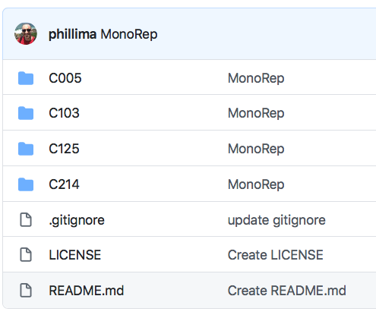
Multirepos vs Monorepos
Um repositório com vários projetos- Monorepo

Slide 18
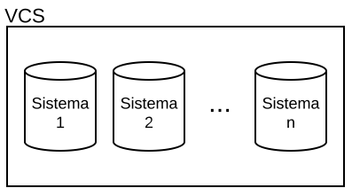
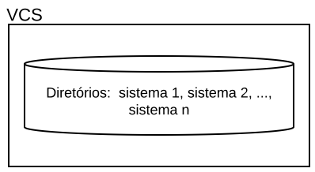
Multirepos vs Monorepos
Multirepos
Monorepos

Slide 19
Monorepos
Reúso e compartilhamento de código
Refactoring em Larga escala
Requer ferramentas para navegar em grandes bases

Slide 20

Git – DVCS
Criado para gerenciar o Linux
Código Aberto

Slide 21
GitHub – Serviço de Hospedagem
Utiliza Git como DVCS
Corporações podem contratar o GitHub para manter um repositório do tipo Git

Slide 22
Outros serviços de hospedagem com Git

Slide 23
Git
Armazena os dados como fotografias instantâneas (snapshots)
A cada commit uma “foto” do arquivo é tirada e uma referência é armazenada.
Gerencia o sistema como um fluxo de fotografias
Elas são armazenadas em um formato compacto

Slide 24
Git
Maioria das operações são locais
Podemos acessar o histórico de modificações de um arquivo localmente (outro fator que o torna rápido).
Requer conexão apenas para sincronizar com o repositório central.

Slide 25
Git
Manipula Três Áreas
Diretório de Trabalho (Working Directory): Onde se encontra os arquivos que queremos versionar.
O repositório propriamente dito. É um arquivo “.git” que armazena o histórico de commits
Uma área intermediária chamada de “stage” que se armazena temporariamente os arquivos que pretendemos versionar. Esses arquivos são os “tracked files”

Slide 26
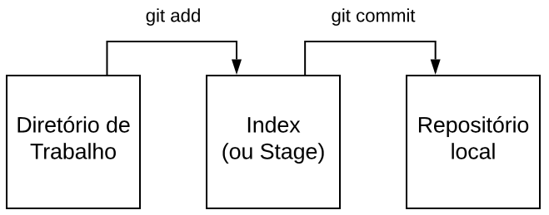
Git
Desenvolvedor acessa apenas o diretório de trabalho (é um diretório comum) e este pode conter diversos arquivos.
Apenas os arquivos adicionados a área de “Stage” serão gerenciados pelo git. O comando “add” executa tal finalidade
A área de “Stage” também armazena o conteúdo dos arquivos (além de uma lista com o nome dos arquivos).
Apenas arquivos que estão na “Stage” podem ser “commitados”

Slide 27
Como começamos a usar o git?

Slide 28
Init
git init
Cria um repositório vazio
Clone
git clone <url>
Copia os commits de um repositório remoto para um repo local
Usa “git init” nos bastidores

Slide 29
Commit
git commit –m “Mensagem”
Usado para “tirar a foto” dos arquivos sendo “commitados” no repositório local.
Devem ser realizados periodicamente, após mudanças importantes no código (nova funcionalidades, correção de bug, refatoração, etc.)
O custo é pequeno, pois é local.
Não se deve realizar um único commit que contempla mais de uma modificação.

Slide 30
Add
git add <arquivo>
Usado para adicionar <arquivo> a área de “stage”. Quando executado pela primeira vez, o arquivo passa a ser “tracked”. Isto é, agora o Git sabe que ele existe.
Toda vez que um arquivo é modificado, é necessário executar o “add” novamente para que ele possa ser “commitado”

Slide 31

Push
git push
Serve para “empurar” os commits que se encontram no repositório local para o repositório central

Slide 32
Pull
git pull
Serve para “puxar” os commits que se encontram no repositório central para o repositório local.
É boa prática sempre fazer um “git pull” para se manter sincronizado e evitar problemas no “merge”

Slide 33

Merge
git merge
Serve para “intercalar” os commits que se encontram em dois ou mais ramos diferentes.

Slide 34
Branch
Desenvolvedores podem criar “branch” de um repositório.
Isso significa que eles podem trabalhar de forma isolada do repositório principal (os commits não irão afetar)
Posteriormente é possível unificar esse branch através do “git merge”

Slide 35

Git Merge -> Expectativa

Slide 36
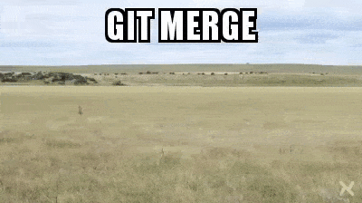
Git Merge -> Realidade

Slide 37
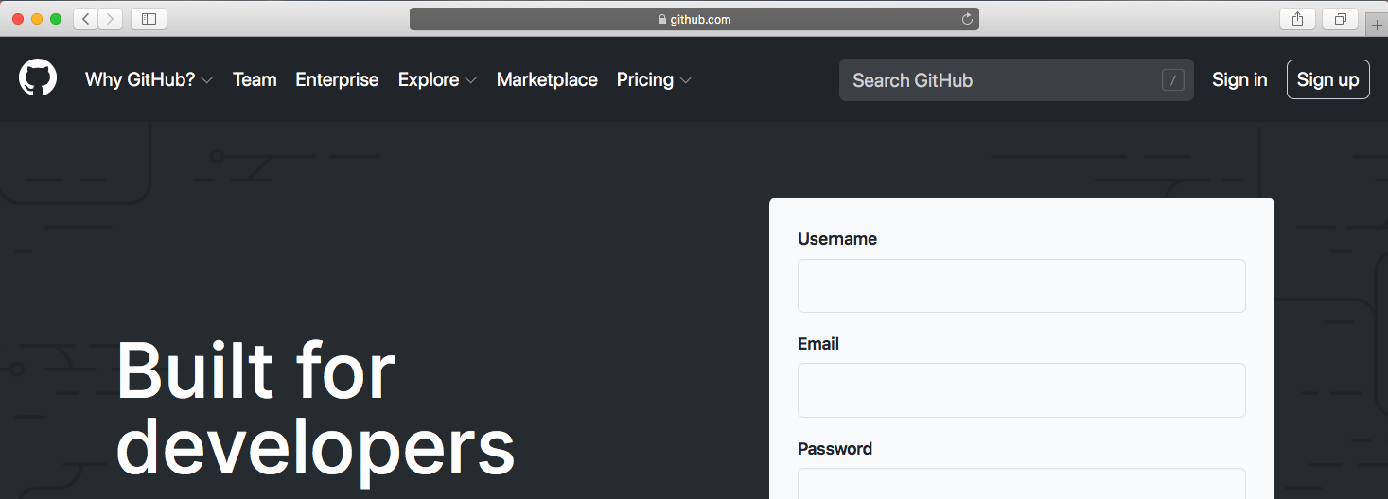
Vamos criar um repositório no GitHub para um projeto Java com duas classes
Crie uma conta no GitHub
https://github.com

Slide 38
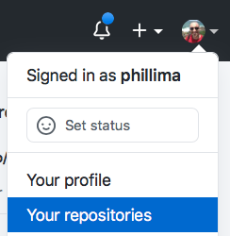
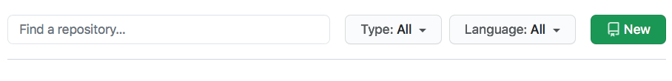
Acesse a área com seus repositórios
Crie um novo repositório

Slide 39
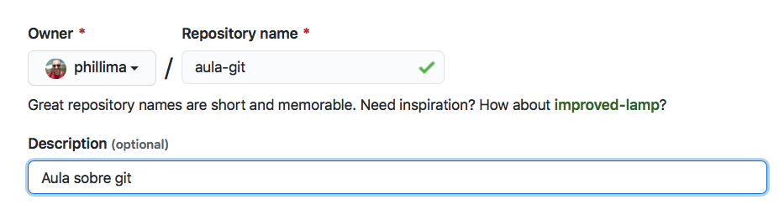
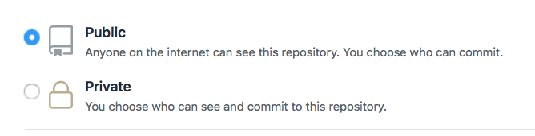
Dê um nome e uma descrição
Marque com público ou privado (requer privilégios no GitHub)

Slide 40
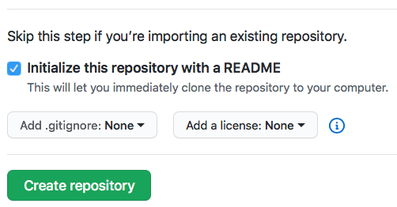
Opcionalmente inicialize o README(Leia-Me)
É boa prática!
Será visto no Lab como importar um repo já existente
É importante verificar as licenças para adicionar a mais adequada ao seu projeto
Podem ignorar o .gitignore por agora
Eu entendi a Referência!

Slide 41
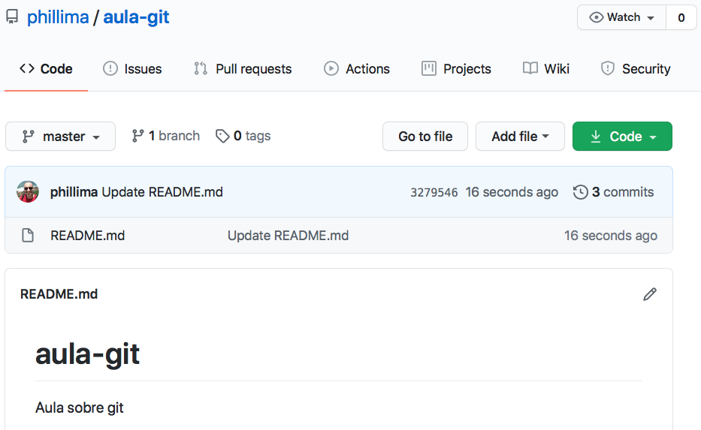
Repositório criado ☺
Os arquivos do repositório
README

Slide 42
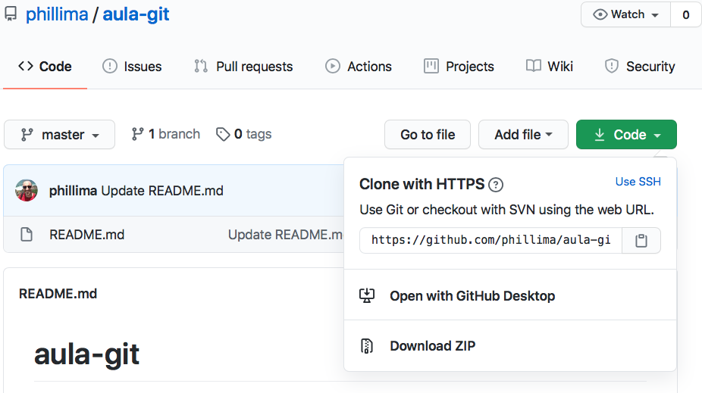
Com o repositório criado no GitHub, vamos clonar para a máquina loca
Mostra as opções para obter o código
Copia o caminho do repo para a área de transferência
Caminho do repo

Slide 43
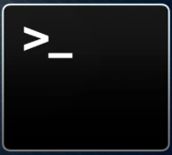
#partiu #terminal #raiz

Slide 44
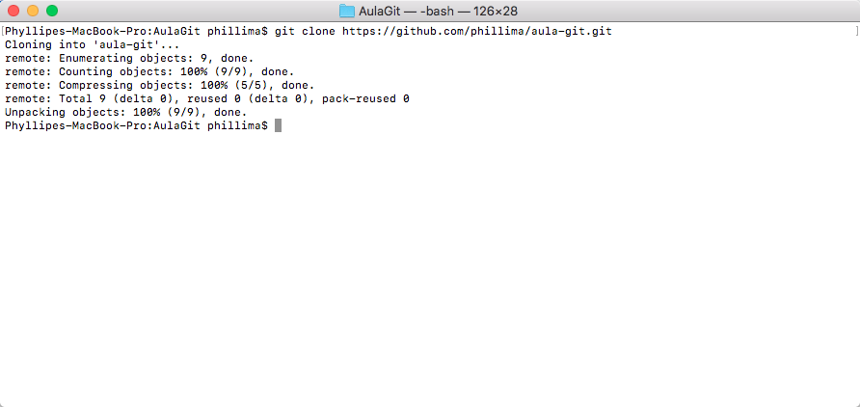
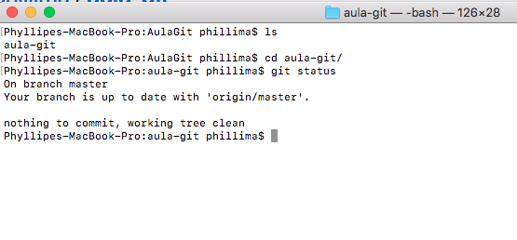
Crie um diretório em sua máquina.
Como exemplo, criei um chamado AulaGit
Digite o comando:
git clone <url do repo>
Depois de clonado, uma cópia completa do repo é colocada no diretório. O comando “ls” mostrará o repo “aula-git”
cd aula-git para entrar no repositório
Como acabamos de clonar o repo, ele está sincronizado com o repo central
git status apresentado o estado do repo

Slide 45
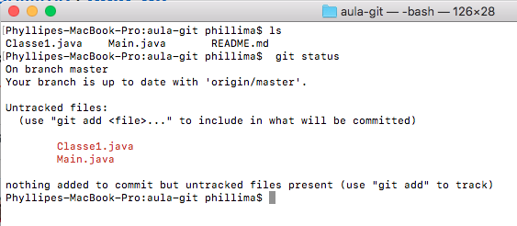
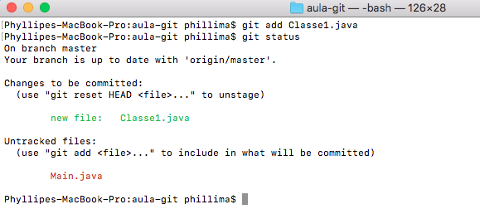
Crie duas classes Java, Main e Classe1. Coloque um método main na classe Main.
O conteúdo de Classe1 é irrelevante.
Digitando “git status” agora veremos que dois arquivos foram adicionados no repositório, mas o git ainda não está gerenciando esses arquivos. Eles estão como “untracked” (sem acompanhar)
Vamos solicitar que o git passe a gerenciar (track) o arquivo “Classe1.java”.
Digite o comando: git add Classe1.java
O git, agora, está gerenciando o arquivo “Classe1.java”. E portanto avisa “Esse arquivo é novo/modificado.” Pode ser “commitado”
O arquivo Main.java permanece untracked

Slide 46
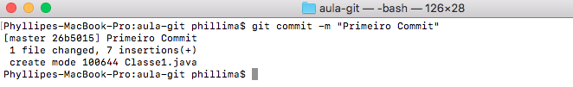
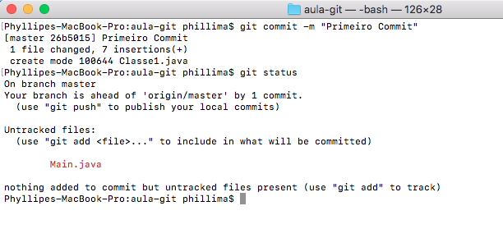
Para fazer o commit digite o comando:
git commit –m “Sua mensagem”
Após o commit, o git avisará que o repo local está “1 commit a frente do repo central”.
É necessário fazer um “git push” (empurrar) essa modificação para o repo central.

Slide 47
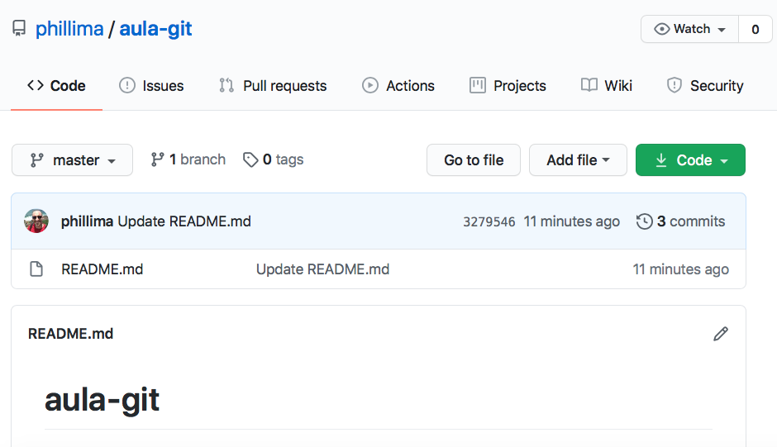
O repositório central continua da mesma forma.
Isso reforça que o commit é feito localmente. Característica dos DVCS (Distributed Version Control System)

Slide 48
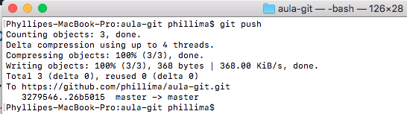
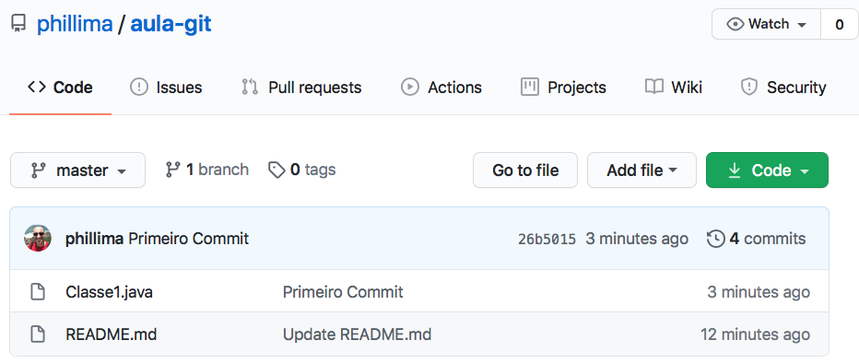
Faremos agora o “git push”
Mensagem do último commit
Agora o arquivo está no repositório central

Slide 49
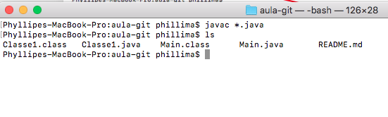
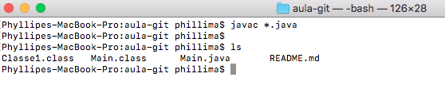
Vamos compilar essas classes Java para gerarmos o bytecode (arquivos .class)
Observe os arquivos bytecodes que foram gerados após a compilação (arquivos com extensão “.class”)

Slide 50
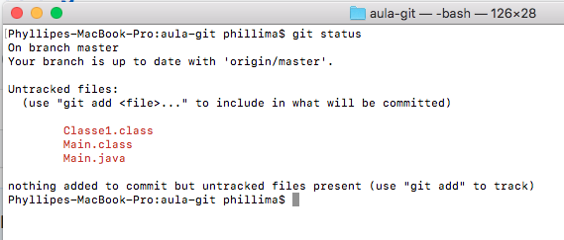
Ao executarmos o comando “git status” ele irá nos avisar que existem alguns arquivos que estão “untracked”, isto é, o git não está gerenciando esses arquivos.
Arquivos compilados (para o Java estamos falando dos bytecodes) não devem ser gerenciados pelo git
Não é correto manter os arquivos compilados no repositório, apenas arquivos fonte e configuração (como o pom.xml do Maven).
Precisamos pedir para o git “ignorar” esses arquivos.
Vamos criar um arquivo (oculto) “.gitignore”. Podemos usar o GitHub para facilitar.

Slide 51
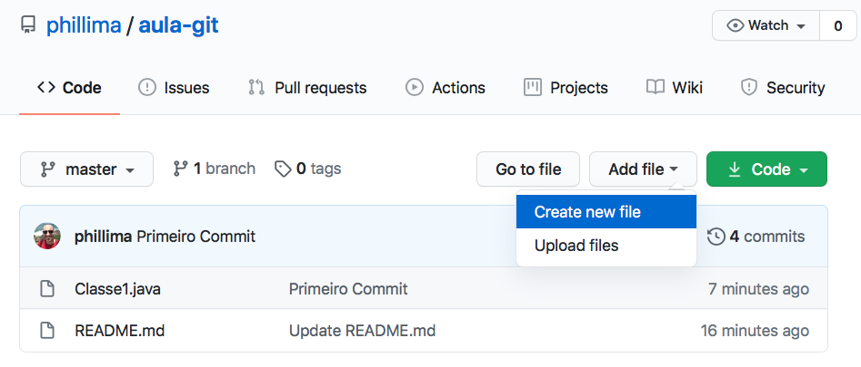
Acesse a página do repositório central no GitHub
Adicionar novo arquivo
Criar novo arquivo

Slide 52
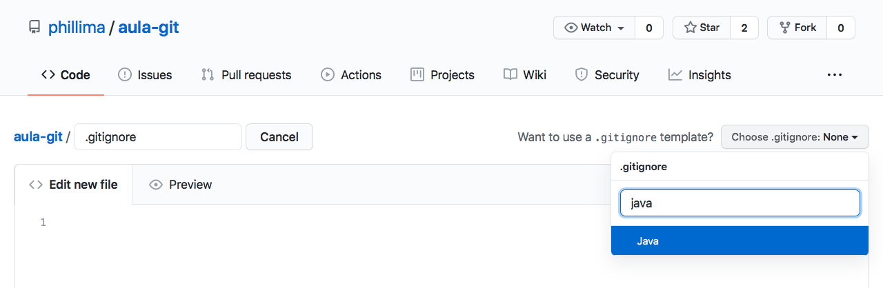
O GitHub irá perguntar se deseja usar algum modelo para o arquivo “.gitignore”. Escolha “java”
Digite “.gitignore”

Slide 53
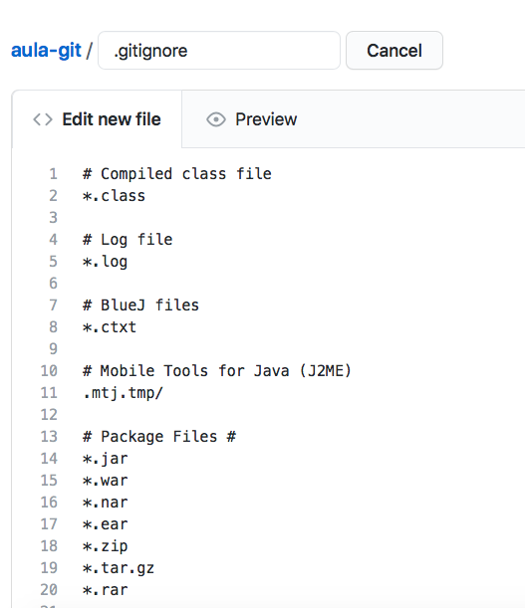
Observe que foi gerado um arquivo “.gitignore” de um template para Java.
As extensões que se encontram nesse arquivo serão ignoradas pelo git.
Observe na linha 2, que arquivos com extensão “.class” serão ignorados pelo git.
Várias outras extensões, .jar por exemplo, também serão ignoradas.
O desenvolvedor pode, a seu critério, modificar esse arquivo.

Slide 54
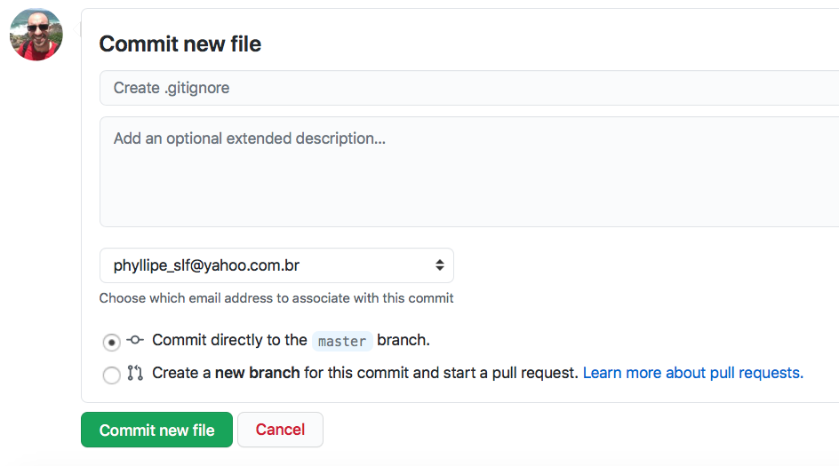
Faça o commit direto na página do GitHub como mostra a Figura abaixo. Isso colocará o arquivo direto no repositório central
Essa tela oferece uma funcionalidade equivalente a fazer um: git commit –m “Create .gitignore” e em seguida um “git pull” no repo local.

Slide 55
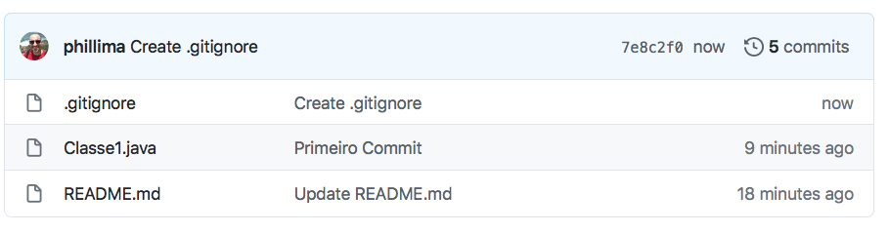
O novo arquivo, .gitignore, já se encontra no repositório central.
Precisamos desse arquivo no repositório local também! Como fazer?

Slide 56
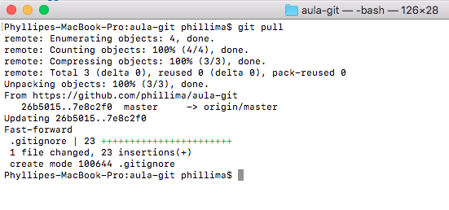
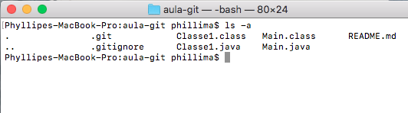
Basta executarmos um “git pull” (puxar do repo central) para atualizarmos os commits no repo local com os commits do repo central
Observe que o .gitignore foi baixado para o repo local
O comando “ls -a” nos mostra os arquivos ocultos também
O diretório “.git” é o repositório propriamente dito. Nele temos todas as informações do histórico de commits, endereço do repositório central (remoto) e outras informações.

Slide 57
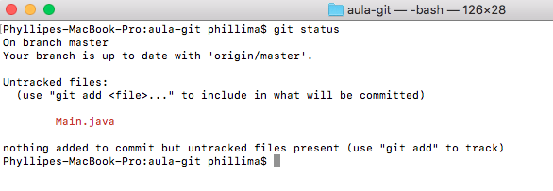
Ao executarmos o “git status” o git não “enxerga” arquivos com extensão “.class”

Slide 58
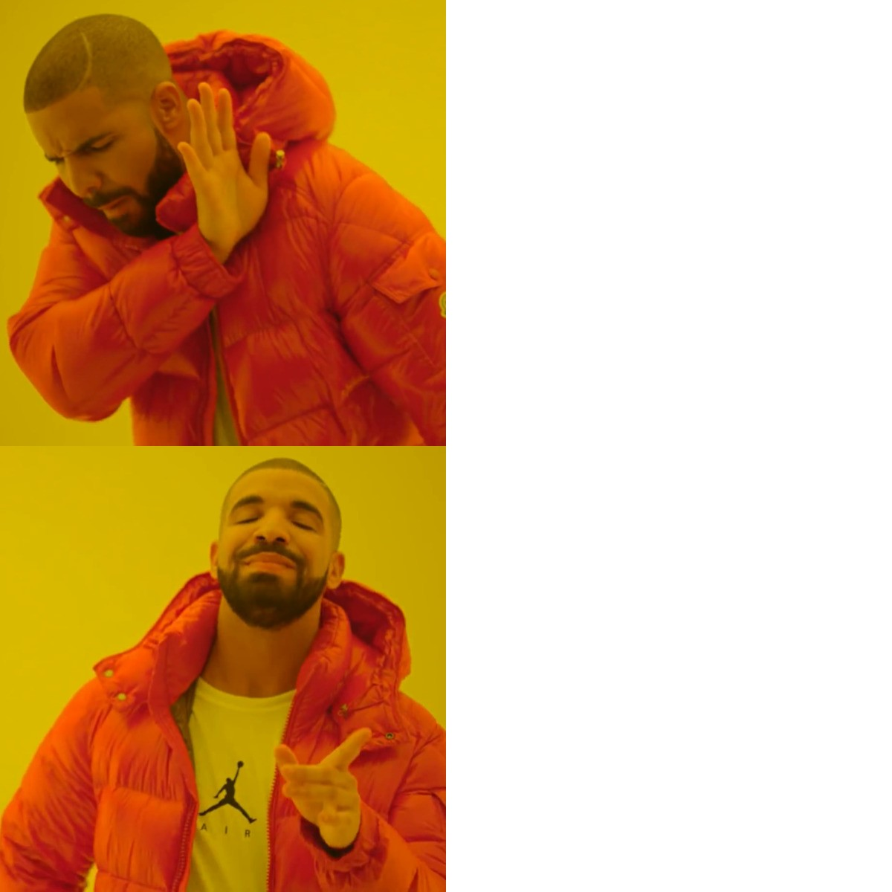

Slide 59
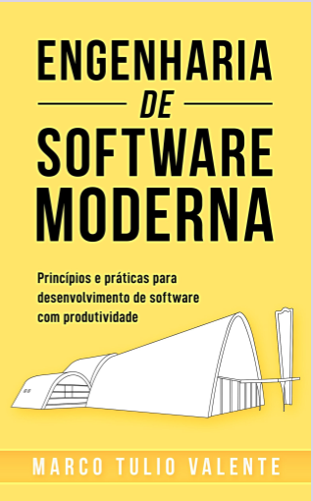
Referência
Capítulo 10 do livro Engenharia de Software Moderna
Item 10.2 – Controle de Versões
https://engsoftmoderna.info/cap10.html
Apêndice A: Git
https://engsoftmoderna.info/capAp.html

